Slide 1
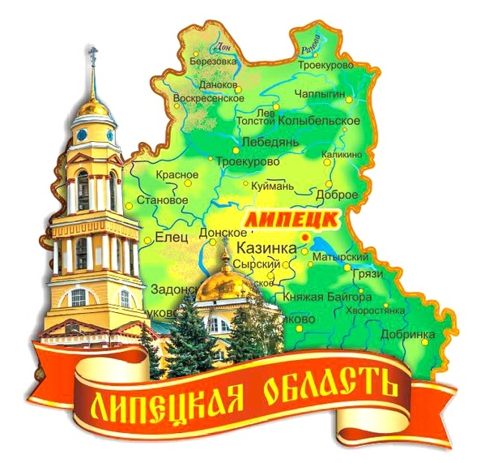
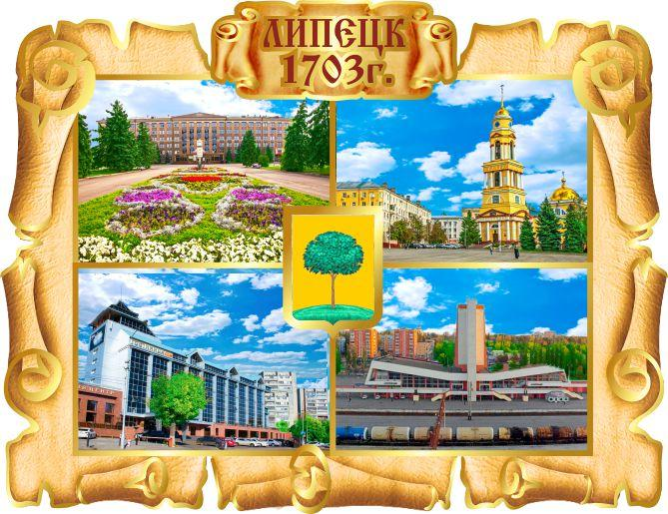
ГОРОД ЛИПЕЦК:
ИСТОРИЯ
И СОВРЕМЕННОСТЬ
Выполнила Савина И. Е.

Slide 2
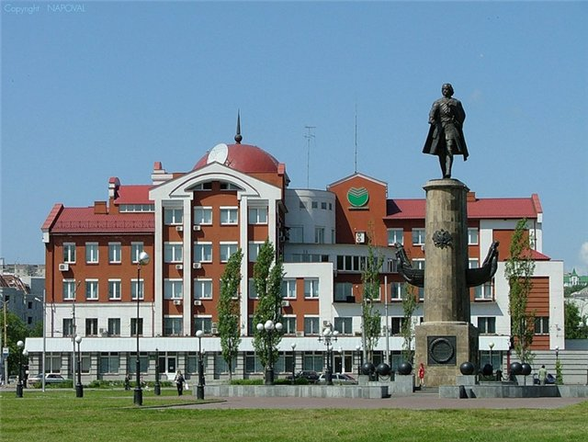
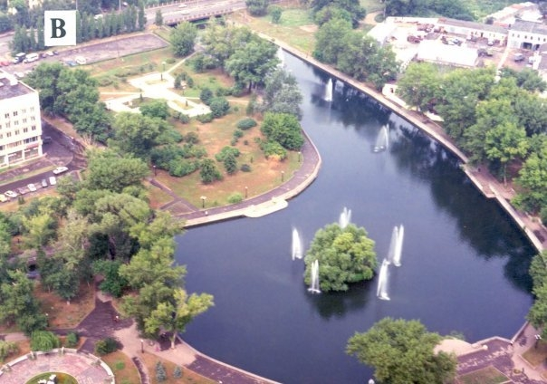
Липецкий край – это край сталеваров,
Шумных лесов, плодородных полей.
Центр Черноземья Российской державы,
С гордостью славим мы твой юбилей!
Артём Марков

Slide 3
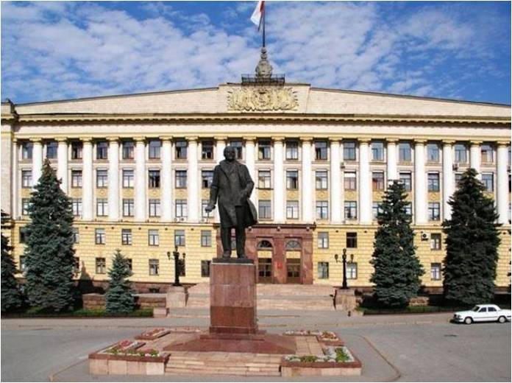
Местонахождение Липецка
Липецк - областной центр Липецкой области, которая была образована 6 января 1954 года на территории части Воронежской, Рязанской, Курской и Орловской областей. Он раскинулся на обоих берегах реки Воронеж.

Slide 4
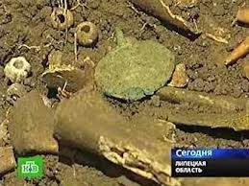
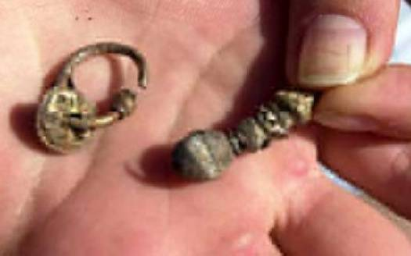
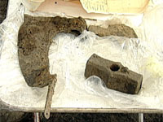
Древняя история Липецка.
Место, на котором находится современный Липецк, было заселено с древнейших времен. Многочисленные предметы быта и труда рассказывают о высоком искусстве древних мастеров.

Slide 5
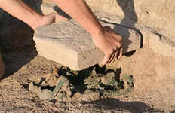
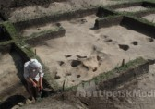
В 11-12 веках здесь находилось древнерусское поселение.
Оно располагалось на крутом холме. В летописях Липецк впервые упоминается в 1283—1284 годах. В 1284 году город был полностью разрушен баскаком Ахматом.

Slide 6
Обелиск «Липецкое городище».
Ли́пецкое городи́ще — древнейшее место на территории города Липецка, где появился человек.

Slide 7
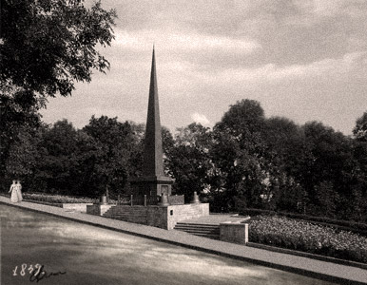
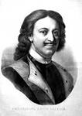
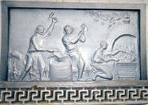
Основание Липецка Петром I.
1703 год принято считать годом основания города. По указу Петра I на реке Липовке было начато строительство железоделательных заводов. В 1839 году в Липецке открыт памятный обелиск Петру I.

Slide 8
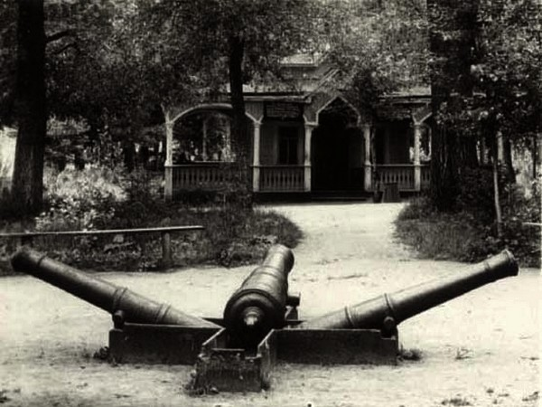
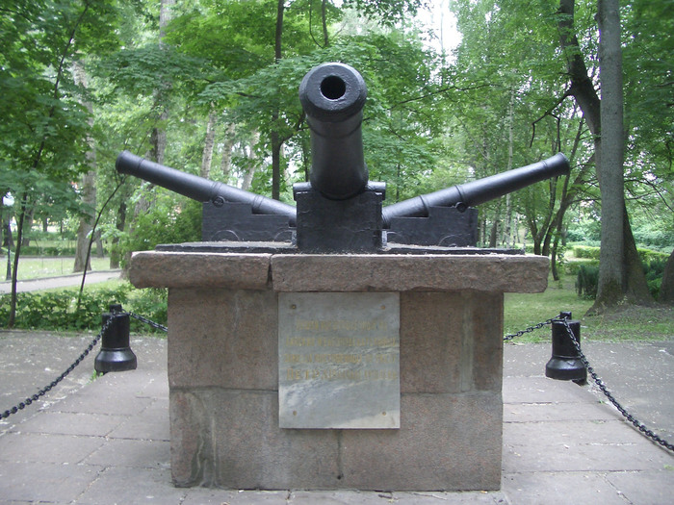
Также Символом Липецка является памятник в виде трех чугунных корабельных пушек в Нижнем парке.

Slide 9
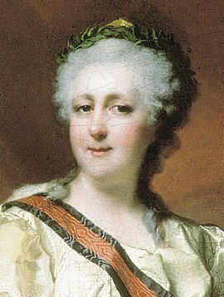
Екатерина II присвоила Липецку статус города.
16 сентября 1779 году по указу Екатерины II слобода Липские Заводы становится уездным городом Липецком.
16 августа 1781 году Липецк получает свой первый герб.

Slide 10
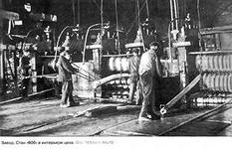
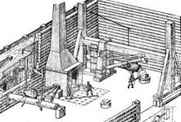
Несколько десятков лет работали домны и кузницы. Но к 1795 году истощились топливные ресурсы, Липецкие заводы пришли в упадок и были закрыты.

Slide 11
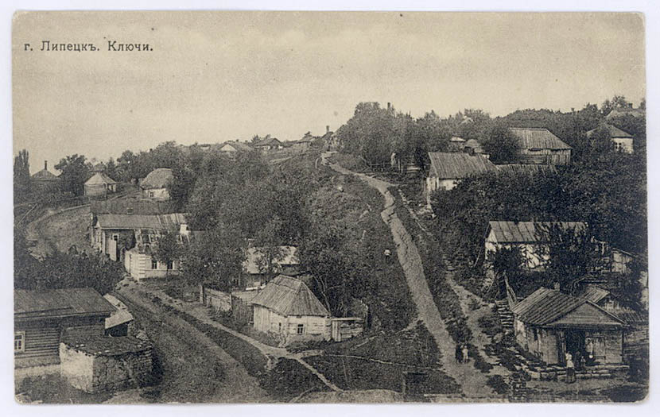
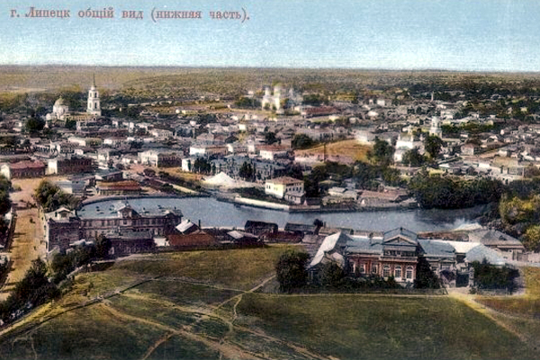
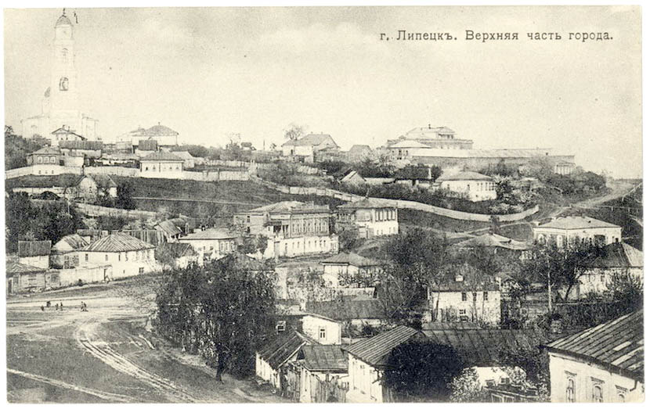
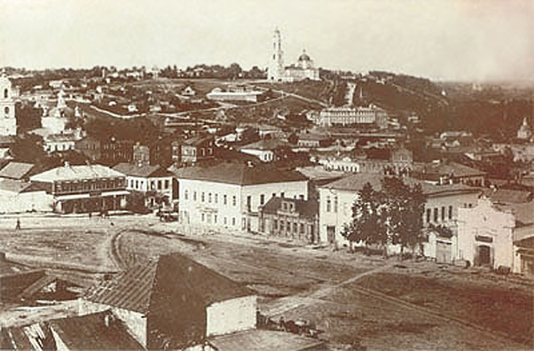
Возрождение города после пожара. Основание курорта.
В 1806 году в деревянном Липецке случился большой пожар. После него застройка города стала производиться уже по Генеральному плану.

Slide 12
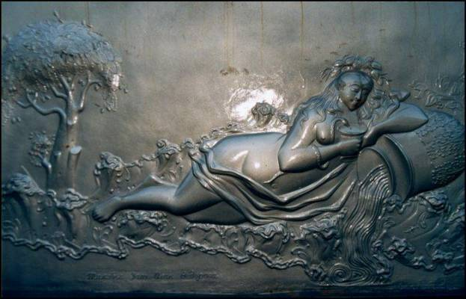
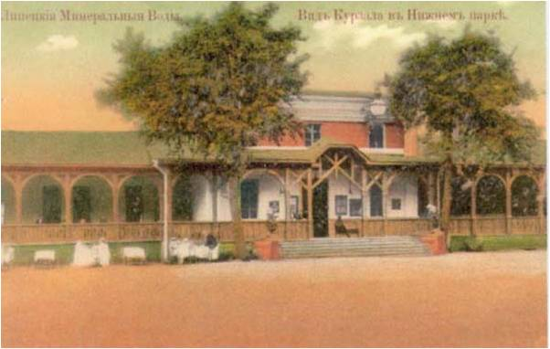
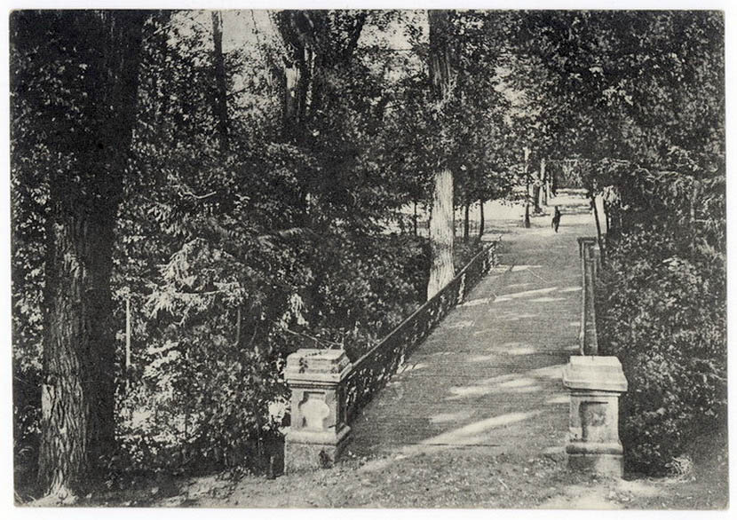
Также оживлению города способствовало деятельность курорта, открытого в начале XIX века. Минеральная вода и лечебные грязи привлекают на местные курорты тысячи россиян вот уже два столетия.

Slide 13
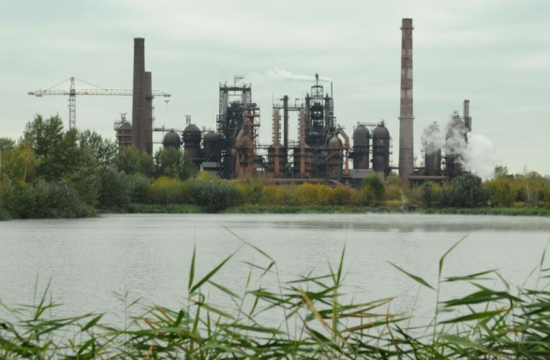
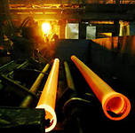
Липецк—город металлургии и машиностроения.
В 1902 году с помощью бельгийских капиталистов был построен металлургический завод «Свободный сокол», который дал первый чугун 15 июля 1902 года.

Slide 14
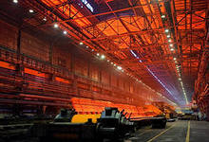
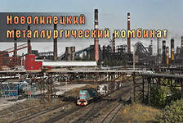
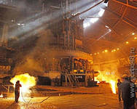
В 1931 году начал строиться Новолипецкий металлургический завод (НЛМЗ, сейчас — Новолипецкий металлургический комбинат — НЛМК). Он начал свою работу 7 ноября 1934 года.

Slide 15
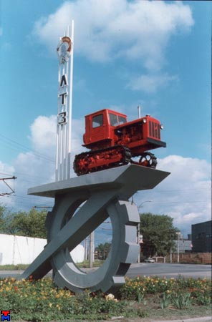
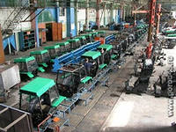
Во время Великой Отечественной войны (в 1943 году) был построен Липецкий тракторный завод (завод «Липецкий трактор»).

Slide 16
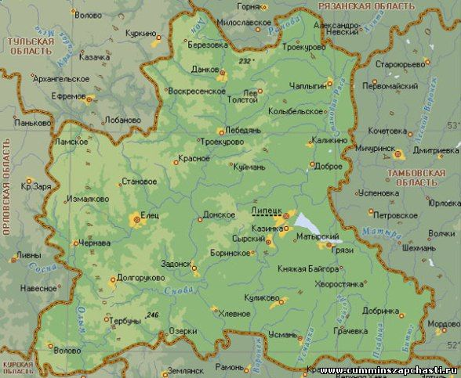
Липецк—областной центр.
6 января 1954 года создаётся Липецкая область, а город становится областным центром.

Slide 17
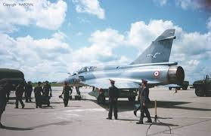
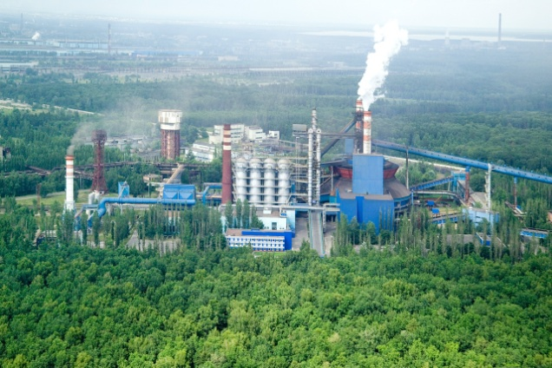
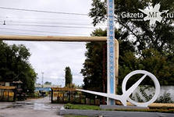
Сегодня Липецк известен в России и за рубежом как крупный производитель стали и проката, бытовой техники, соков и минеральной воды. Известен Липецкий авиацентр, готовящий летчиков.

Slide 18
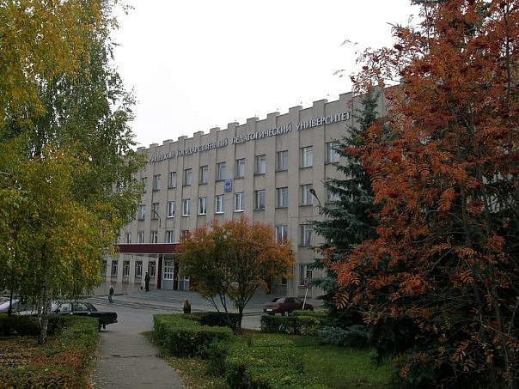
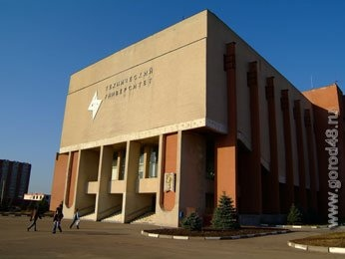
Есть в Липецке и высшие учебные заведения. Самые крупные из них это Липецкий государственный технический университет и Педагогический Институт (сегодня Липецкий государственный педагогический университет).

Slide 19
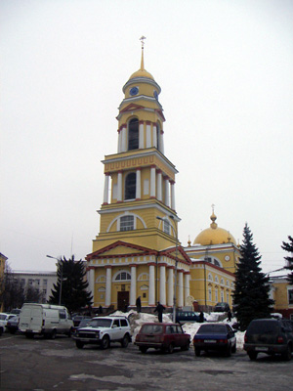
Достопримечательности и культура Липецка.
Исторический центр города – это Соборная площадь. Там же находится Христо-Рождественский кафедральный собор — главный храм города, который был заложен в 1791 году.

Slide 20
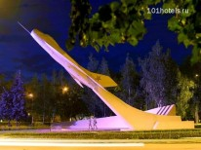
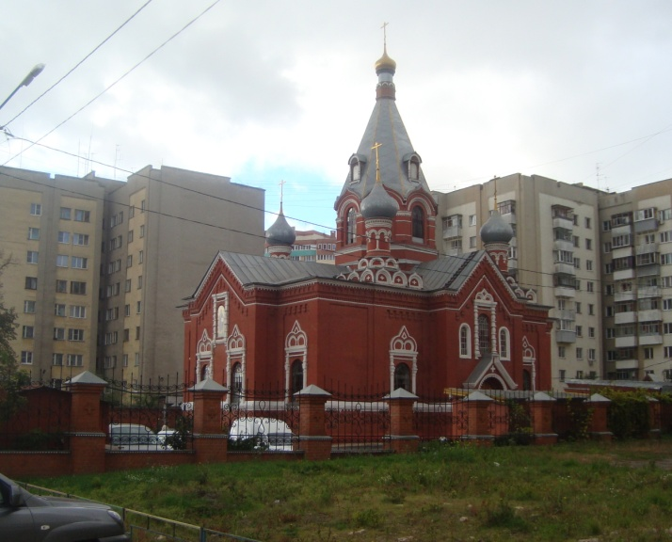
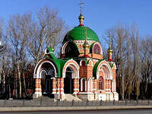
Памятник авиаторам
Никольский храм
Церковь Петра и Павла
К достопримечательностям города относятся многочисленные храмы и приходские церкви. На площади Авиаторов установлен памятник - самолет на высоком постаменте.

Slide 21
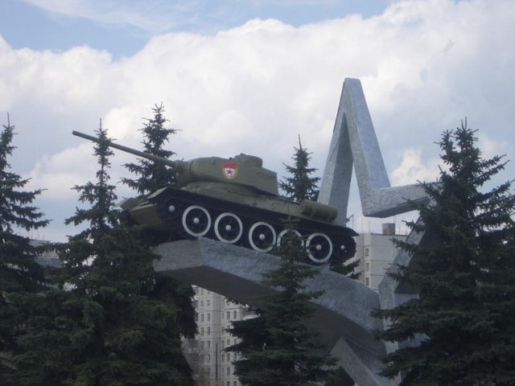
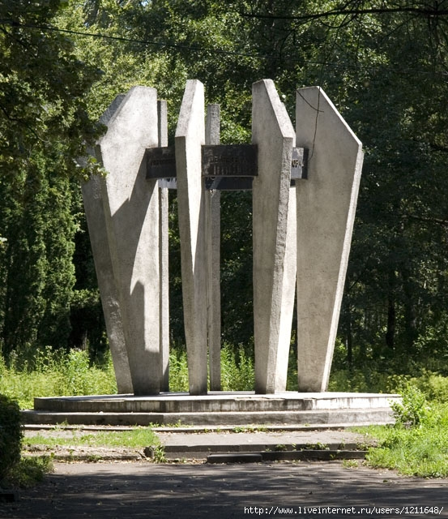
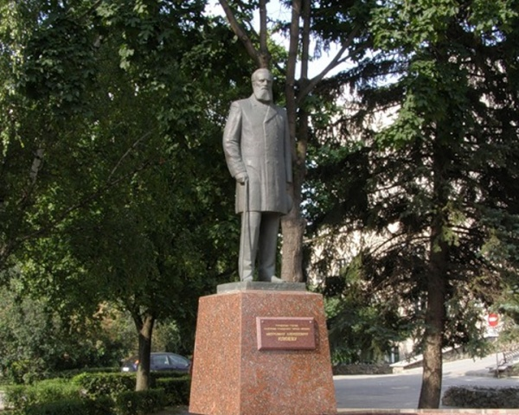
В Липецке много других памятников, музеев, которые посещают как местные жители, так и туристы.
Памятник народовольцам
Памятник танкистам
Памятник
М. Клюеву,
Первому
губернатору

Slide 22
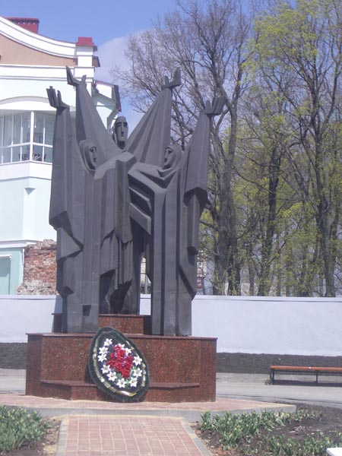
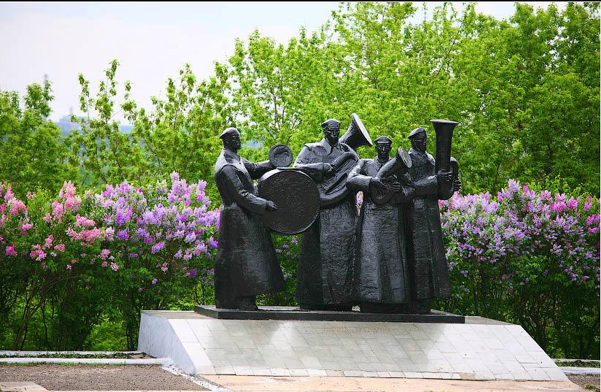
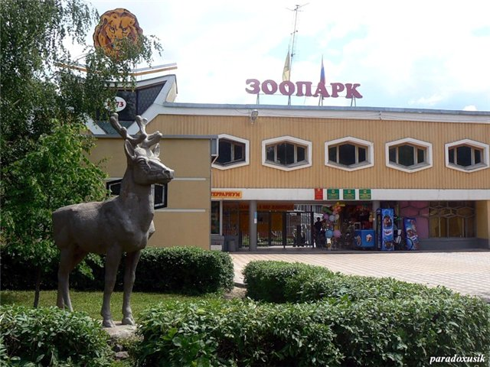
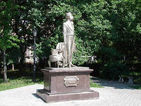
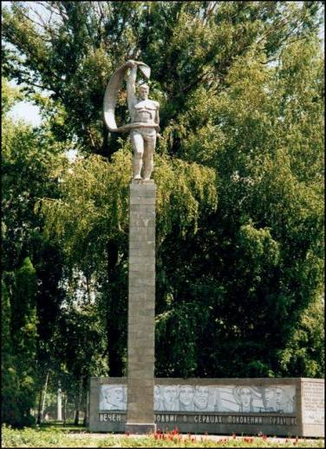
Памятник воинам интернационалистам.
Памятник первому липецкому уездному совету
А туристам с детьми интересно посетить зоопарк. Он расположен в Нижнем парке.
Памятник А.С. Пушкину
Памятник революционерам
Памятник Г.В. Плеханову

Slide 23
По всей России и за рубежом знаменит драматический театр Липецка. На его сцене поставлены многие известные пьесы.
Площадь Героев. Вечный огонь.
Липецкий областной драматический театр

Slide 24
По всей России и за рубежом знаменит Липецкий академический театр драмы имени Льва Толстого. На его сцене поставлены многие известные пьесы.
. Но это не единственный театр в городе. Интересны театральные постановки и Липецкого драматического театра.

Slide 25
Не меньшей популярностью пользуется и театр кукол. Также в городе существует филармония, которая радует концертами любителей классической музыки.
Кукольный театр
Областная филармония

Slide 26
А для того, кто желает весело провести время, в городе много клубов и кинотеатров.

Slide 27
Современные
флаг и герб Липецка
Таким образом, сегодня Липецк—прекрасный современный город с населением 509 098 человек (2013г). Он занимает площадь 320 кв.км.

Slide 28
У города богатая история, и он продолжает расти и развиваться как административный, культурный, научный центр. Остаётся он и значимым курортом России.
А промышленность Липецка имеет большое значение для всей страны.

Slide 29
Информационные источники.
«Липецк- мой родной город». Автор проекта Батракова Ольга Дмитртевна». URL: http://kak.znate.ru/docs/index-16953.html
«Липецк. История города.». Фотография первого герба города. URL: http://ru.wikipedia.org/wiki/%D0%9B%D0%B8%D0%BF%D0%B5%D1%86%D0%BA
«Липецк. Неофициальный сайт». URL: http://vashvoyage.com/second/142-2010-01-14-14-30-01
«Путеводитель». http://www.go-on-travels.ru/article.php?narticle=172
«Википедия. Липецк.» Символы города. URL: http://ru.wikipedia.org/wiki/%D0%9B%D0%B8%D0%BF%D0%B5%D1%86%D0%BA
«Картинки по запросу: История Липецка-фото». Иллюстрации к реферату. URL: https://www.google.ru/search?q=история+липецка+фото&oq=История+Липецка&aqs=chrome.1.69i57j0j69i6

